Slide 1

BỘ THÔNG TIN VÀ TRUYỀN THÔNG
HỌC VIỆN CÔNG NGHỆ BƯU CHÍNH VIỄN THÔNG
Đề tài:
XÂY DỰNG WEB APPLICATION THI TRẮC NGHIỆM
Người hướng dẫn : Th.s Nguyễn Trung Hiếu
Sinh viên thực hiện : Bùi Tá Tân Ngọc
Mã số sinh viên : N19DCCN122
Khóa : 2019-2024
TP. HỒ CHÍ MINH, THÁNG 12 NĂM 2023

Slide 2
XÂY DỰNG WEB APPLICATION THI TRẮC NGHIỆM
GVHD : Ths Nguyễn Trung Hiếu GVPB : Ths Phan Thanh Hy Sinh viên : Bùi Tá Tân Ngọc
MSSV : N19DCCN122

Slide 3
NỘI DUNG
01.
GIỚI THIỆU ĐỀ TÀI
02.
03.
NỘI DUNG ĐỀ TÀI
QUY TRÌNH NGHIỆP VỤ
04.
CHƯƠNG TRÌNH THỰC TẾ

Slide 4
01.
GIỚI THIỆU ĐỀ TÀI

Slide 5
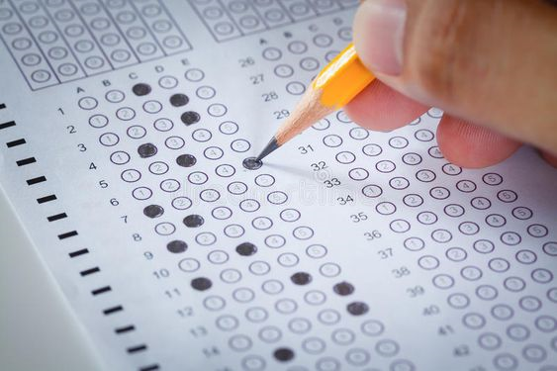
SỰ CẦN THIẾT CỦA ĐỀ TÀI
Hiện nay hình thức thi đang dần được chuyển giao từ tự luận sang trắc nghiệm, từ thi trên giấy sang thi trực tuyến.
Sự cần thiết của một hệ thống quản lý thi trắc nghiệm trực tuyến.

Slide 6
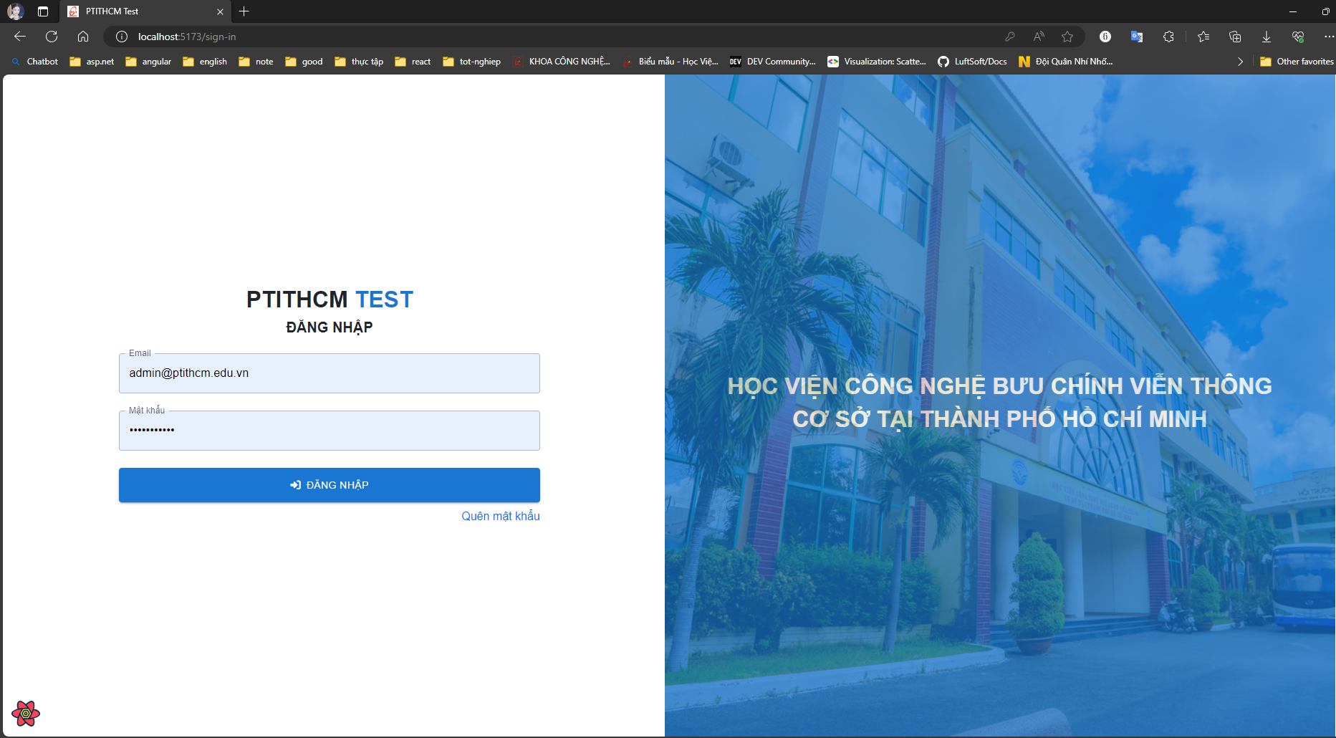
MỤC TIÊU ĐỀ TÀI
01.
Admin dễ dàng quản lý và phân quyền các bài thi đến người dùng trong hệ thống dễ dàng.
02.
Giảng viên có thể quản lý các bài thi, câu hỏi, lớp tín chỉ mình được phân công.
03.
Sinh viên chủ động theo dõi lịch thi, làm bài thi trực tuyến và có kết quả thi nhanh chóng.
Website thi trắc nghiệm

Slide 7




CÔNG NGHỆ SỬ DỤNG

Slide 8
02.
NỘI DUNG ĐỀ TÀI

Slide 9
ĐỐI TƯỢNG
Quản lý
Giảng viên
Quản lý tài khoản.
Phân quyền tài khoản.
Phân quyền bộ câu hỏi.
Quản lý môn học.
Quản lý lớp tín chỉ.
Quảng lý câu hỏi.
Quản lý lịch thi.
Quản lý đề thi.
Quản lý kết quả.
Xem môn học.
Quản lý lớp tín chỉ.
Quảng lý câu hỏi.
Quản lý đề thi.
Quản lý kết quả.
Sinh viên
Làm bài thi.
Xem kết quả thi.

Slide 10
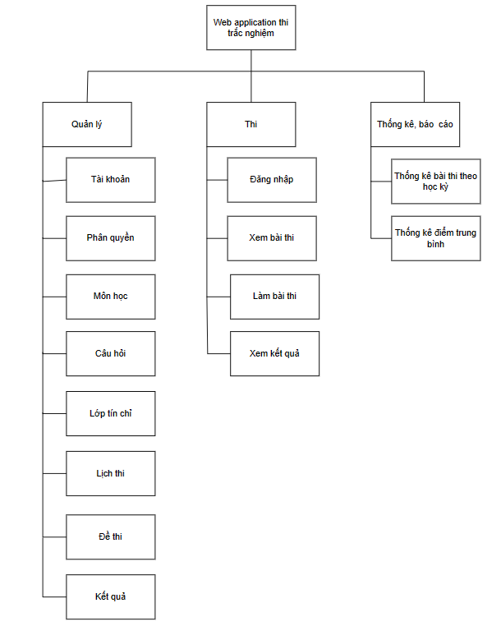
SƠ ĐỒ PHÂN RÃ CHỨC NĂNG

Slide 11
03.
QUY TRÌNH NGHIỆP VỤ

Slide 12
Quy trình tạo và phân công đề thi
Tạo đề thi
Tạo lớp tín chỉ
Phân công lớp tín chỉ
Tạo lịch thi
Phân công đề thi
- Admin phân công giảng viên dạy lớp tín chỉ.
- Admin hoặc giáo viên thêm danh sách sinh viên cho lớp tín chỉ.
Admin hoặc giảng viên phân đề thi cho lớp tín chỉ mình có quyền theo lịch.

Slide 13
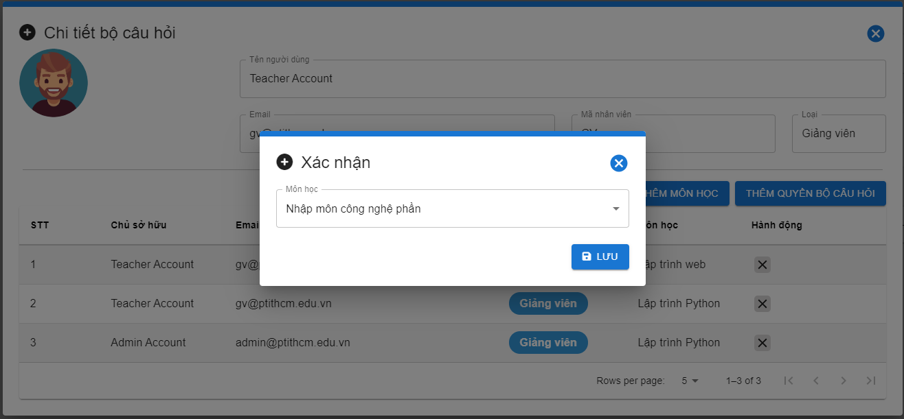
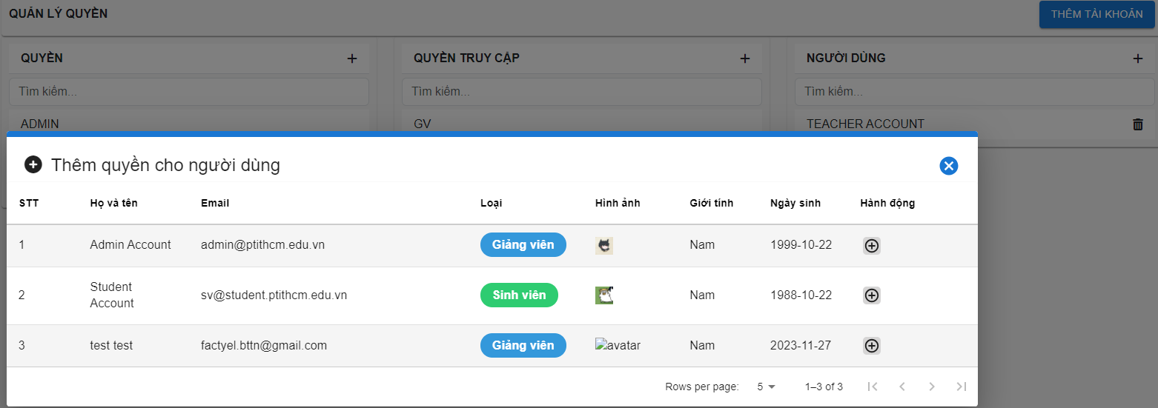
CƠ CHẾ PHÂN QUYỀN BỘ CÂU HỎI
Tình huống:
- Admin muốn kiểm soát quyền xem và tạo câu hỏi của các giảng viên.
Xử lý:
- Hệ thống cho phép admin cấp quyền tạo câu hỏi cho từng giảng viên theo từng môn họ.
- Cho phép giảng viên xem bộ câu hỏi theo môn học của những giảng viên khác hoặc admin tạo.
Cấp quyền tạo bộ câu hỏi của môn học Nhập môn công nghệ phần mềm cho giảng viên.

Slide 14
04.
CHƯƠNG TRÌNH THỰC TẾ

Slide 15
LỜI CẢM ƠN
Em xin trân trọng cảm ơn quý thầy cô đã dành thời gian lắng nghe!

Slide 16
HÌNH ẢNH MINH HỌA
Một số hình ảnh về sản phẩm.

Slide 17
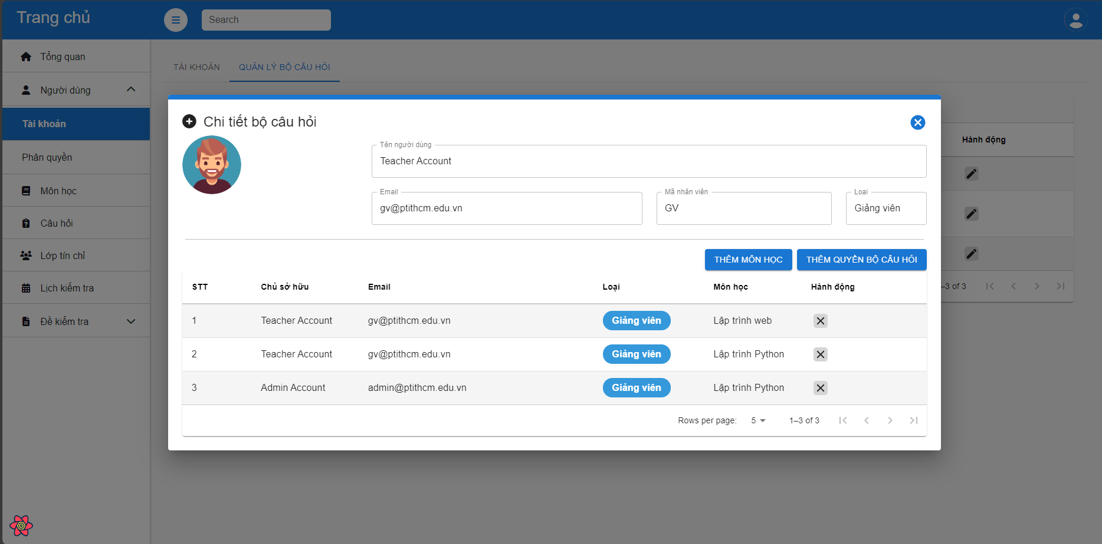
ỨNG DỤNG WEBSITE DÀNH CHO ADMIN VÀ GIẢNG VIÊN
Quản lý người dùng – chức năng admin dùng để quản lý người dùng,
quyền hệ thống và quyền truy cập các bộ câu hỏi.

Slide 18
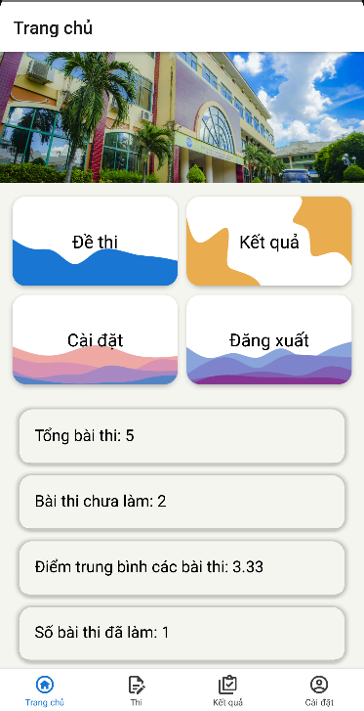
PTIT TEST
Ứng dụng di động hỗ trợ sinh viên quản lí và thực hiện các bài thi trắc nghiệm.

Slide 19
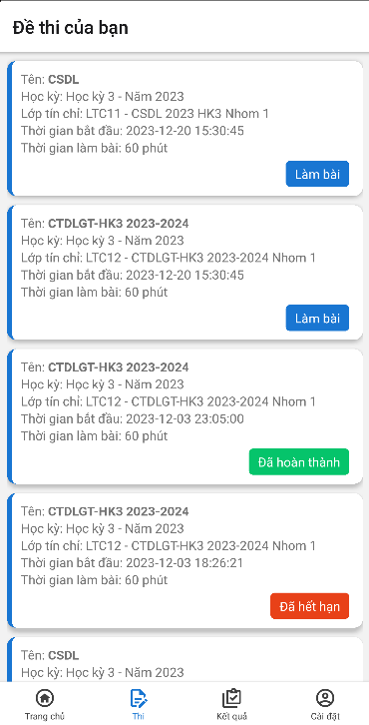
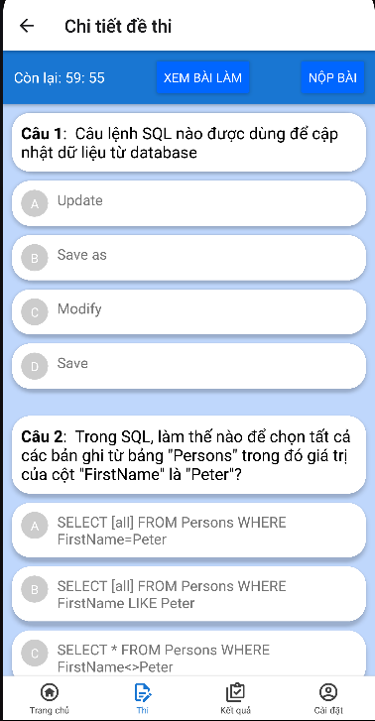
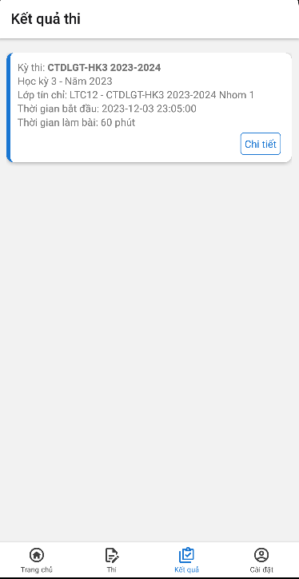
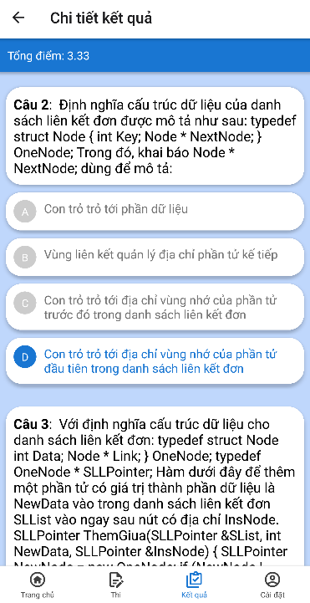
ỨNG DỤNG DI ĐỘNG DÀNH CHO SINH VIÊN
Màn hình đề thi và làm bài thi
Màn hình danh sách kết quả và chi tiết kết quả

Slide 20
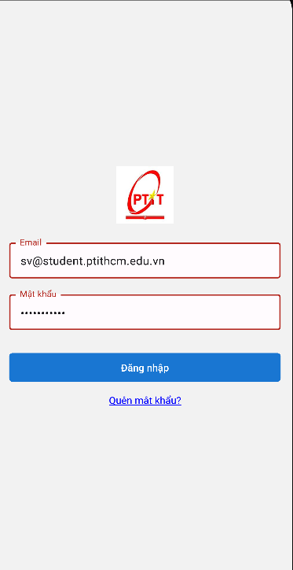
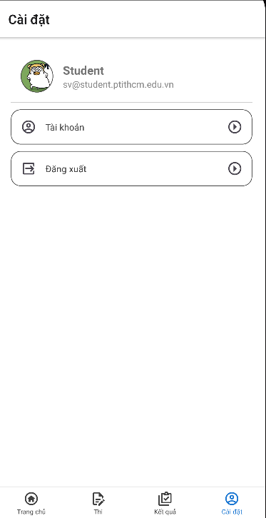
ỨNG DỤNG WEBSITE DÀNH CHO ADMIN VÀ GIẢNG VIÊN
Màn hình đăng nhập
Màn hình trang chủ
Màn hình trang cài đặt

